Slide 1


状元成才路
5
圆的认识
第2课时 用圆设计图案

Slide 2

状元成才路
一、复习回顾，导入新知
1.按要求画圆。
r= 1.2cm
d= 2cm
r= 1.2cm
d= 2cm
O
O
练习中。。。

Slide 3
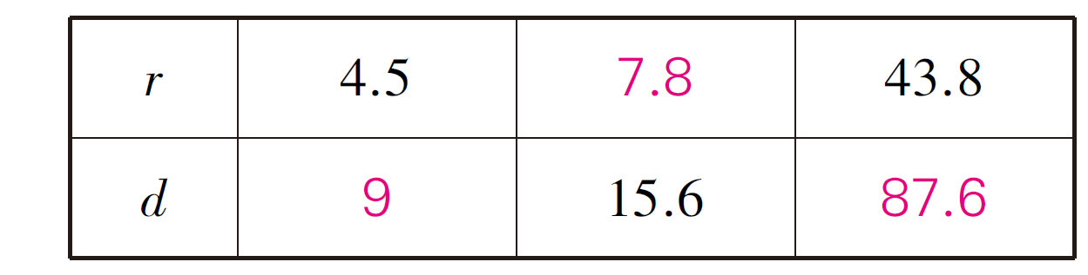
2.填表。（单位：cm)
练习中。。。

Slide 4
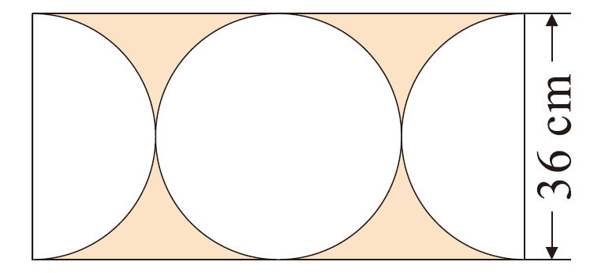
3.看图填空。（单位：cm)
18
圆的半径是（ ）cm。
长方形的周长是（ ）cm。
练习中。。。

Slide 5
3.看图填空。（单位：cm)
18
216
圆的半径是（ ）cm。
长方形的周长是（ ）cm。

Slide 6

状元成才路
二、认识对称图形
想一想,圆的对称轴在哪里？
练习中。。。

Slide 7
状元成才路
想一想,圆有多少条对称轴？
练习中。。。

Slide 8
状元成才路
[教科书P59 练习十三 第6题]
想一想，我们已经学过的平面图形中哪些是轴对称图形？哪些图形的对称轴只有一条？哪些不止一条？
练习中。。。

Slide 9
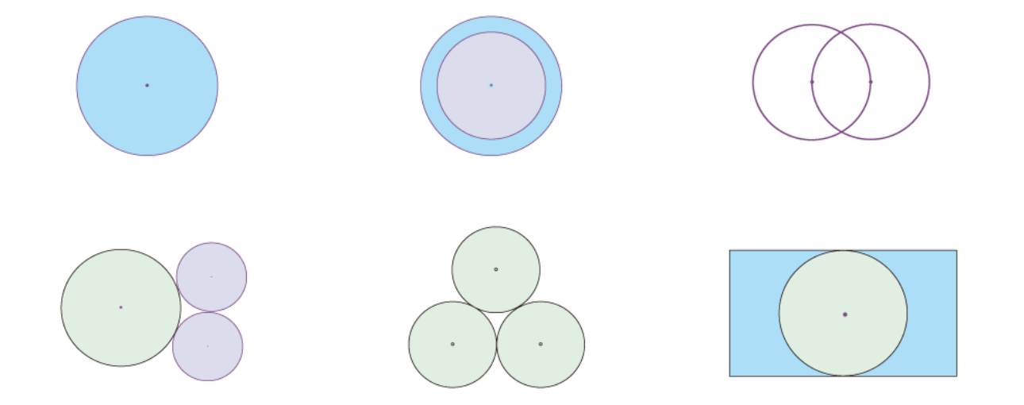
[教科书P59 练习十三 第8题]
在下列各图形中，你能分别画出几条对称轴？
练习中。。。
无数条
无数条
2条
1条
3条
2条

Slide 10
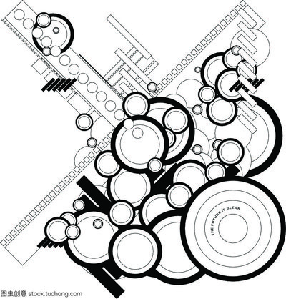





状元成才路
三、用圆设计图案

Slide 11
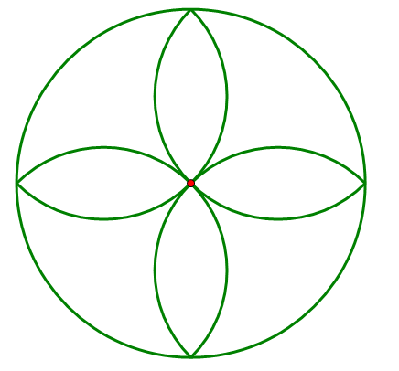
状元成才路
观察思考中。。。

Slide 12
状元成才路
步骤：
第一步，分解图案。
第二步，分析图案构成。

Slide 13
状元成才路
步骤：
第一步，分解图案。
第二步，分析图案构成。
第三步，确定具体画法。
第四步，画图。
第五步，涂色。

Slide 14
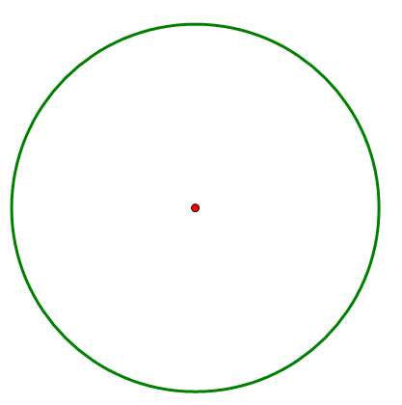
状元成才路
1.先画一个圆。
2.在圆上画两条经过圆心并且互相垂直的直线。
3.依次连接对称轴与圆的4个交点。
4.以正方形一条边的一半为半径，画一个过大圆圆心的半圆。
5.同样的方法依次画4个半圆。

Slide 15
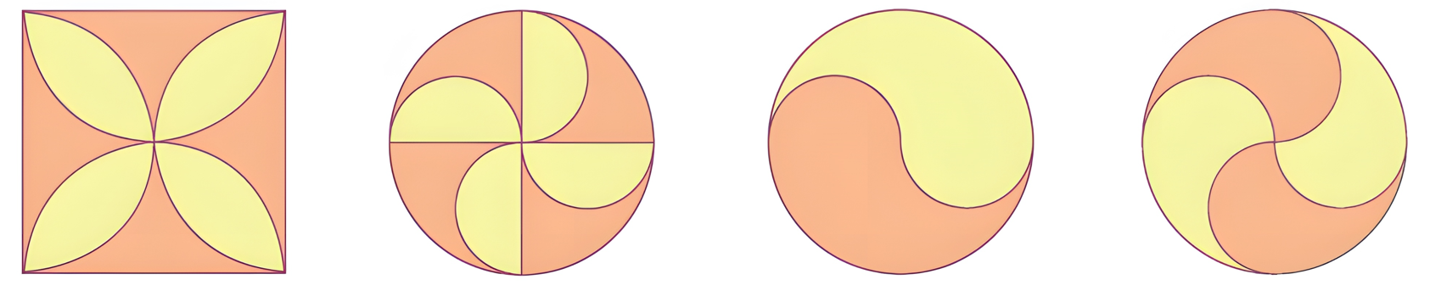
状元成才路
四、实践运用
[教科书P59 练习十三 第10题]
1.利用圆规和三角尺，你能画出下面这些美丽的图形吗？
试试看。
观察操作中。。。

Slide 16
状元成才路
[教科书P59 练习十三 第10题]
1.利用圆规和三角尺，我是这样画的。
操作中。。。

Slide 17
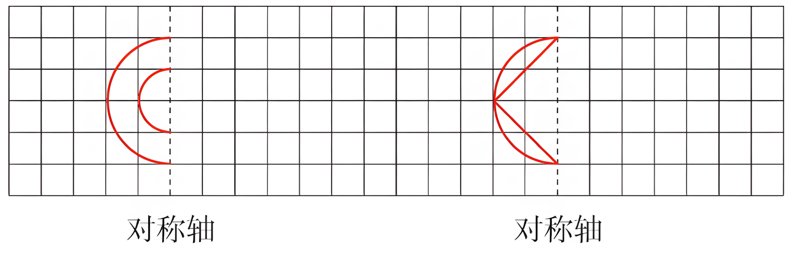
状元成才路
[教科书P59 练习十三 第7题]
操作中。。。
2.根据对称轴画出轴对称图形的另外一半。

Slide 18
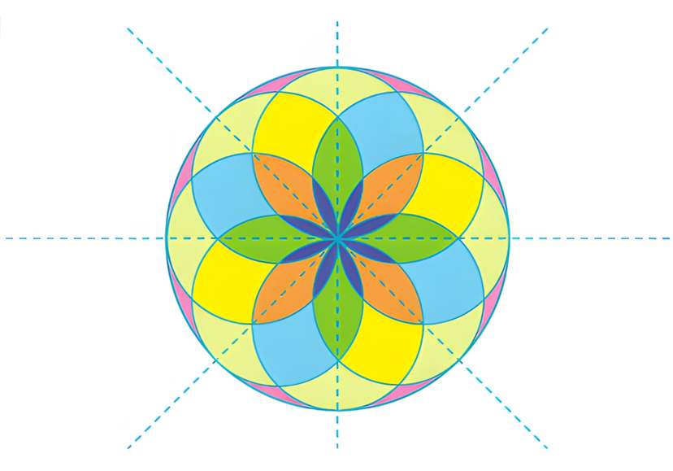
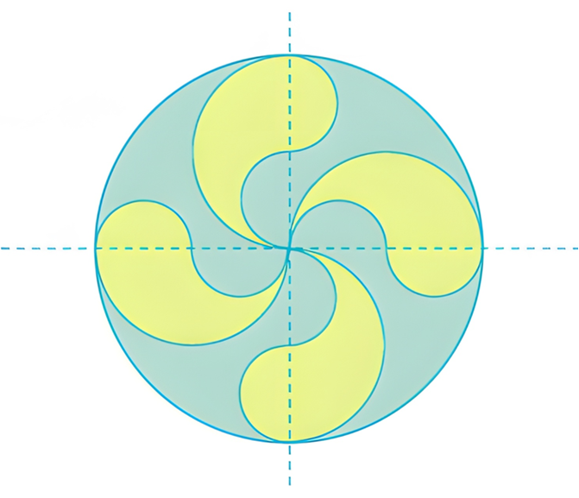
状元成才路
五、归纳整理，拓展延伸

Slide 19
状元成才路
[教科书P59 ]
请你试着用圆规和直尺画一画下面的图形。

Slide 20

状元成才路
五、课后作业
完成对应课时的练习。

